Slide 2

Utbildningsprogram
Steg 4 Analys och Brukskvaliteter del 1

Slide 3

Programmets innehåll
Tjänstedesign och förändringsledning
Tjänstedesign
Orientering
Målgrupper
Behovsfångst
Visualisering
Kunskapsmål för tjänstedesign
Förtrogenhet med grunderna inom tjänstedesign och centrala metoder.
Förändringsledning
Analys
Brukskvaliteter 1
Brukskvaliteter 2
Förhållningssätt
Service Blueprint
Lösningsförslag
Kunskapsmål för förändringsledning
Kunna tillämpa kunskaper om förändringsledning inom digitaliserings-arbetet
Trygga team
Prototyper
Nyttorealisering
Effekthemtagning
Delning och avslut

Slide 4



Tjänstedesign
Orientering
Målgrupper
Behovsfångst
Visualisering
Förändringsledning
Analys
Brukskvaliteter 1
Brukskvaliteter 2
Förhållningssätt
Service Blueprint
Lösningsförslag
Innehåll: analys och brukskvaliteter 1
Kunskapsmål: introduktion till båda områden, översikt till analysmetoder att tillämpa på målgruppsarbetet
Eget arbete:
Analys av behovsmaterial
Identifiering av brukskvaliteter
Trygga team
Prototyper
Nyttorealisering
Effekthemtagning
Delning och avslut

Slide 5
Dagens innehåll
Kl 09:00-12:00
Förra gången - Visualisering
Analys
Brukskvaliteter
  Teoripass
  Övning
Återsamling och reflektion
Övning, fortsättning
Eget arbete
Nästa gång
Notes:
Eva

Slide 6

Analys
Notes:
Daniela

Slide 7



Innehåll
Materialet
Hur kan man gå tillväga?
Reflektera runt innehållet i materialet
Hur tar ni er vidare?
Reflektion och frågor
Notes:
Daniela

Slide 8


Analys
Reflektera, tolka och sammanfatta materialet ni fångat, både enskilt och i grupp.
Notes:
Daniela

Slide 9

Materialet
Intervjuer
Ex: inspelningar, anteckningar
Workshop
Ex: post it-lappar, skisser, anteckningar, foton
Observationer
Ex: anteckningar, inspelningar
Dagböcker
Ex: dagböcker i olika format, foton
Sekundärdata
Notes:
Daniela

Slide 10

Hur kan man gå tillväga?
Gå igenom materialet flera gånger
Använd väggarna!
Var öppen
Gå mellan delar och helhet, iterera
Gör enkla skisser, kasta, gör nya
Kontaktvägar
Ansökningar
Notes:
Daniela

Slide 11
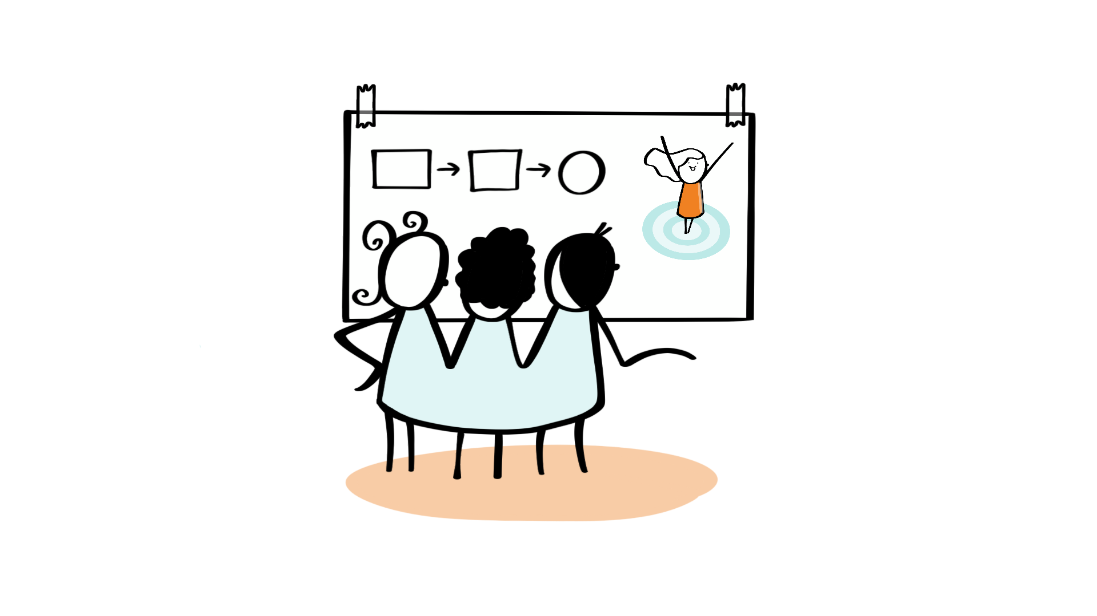

Reflektera runt innehållet i intervjuerna
Exempel på innehåll som kan vara relevanta för ert undersökningsområden
Aktiviteter, händelser
Problem, svårigheter, hinder
Uttryck för känslor och upplevelser
Relationer, möten
Tid
Vad som sker i mellanrum
Platser och rumsliga aspekter
Processer i verksamheten
Återkommande interaktioner
Teknik som används
Notes:
Daniela

Slide 12
Hur tar ni er vidare?
Finns det något mer ni behöver förstå?
  Invånarna, medarbetarna
  Problem
Finns det områden att jobba vidare med?
Påbörja visualiseringen av nuläget!
Verifiera materialet
Notes:
Daniela

Slide 13

Reflektion och frågor
Notes:
Daniela

Slide 14
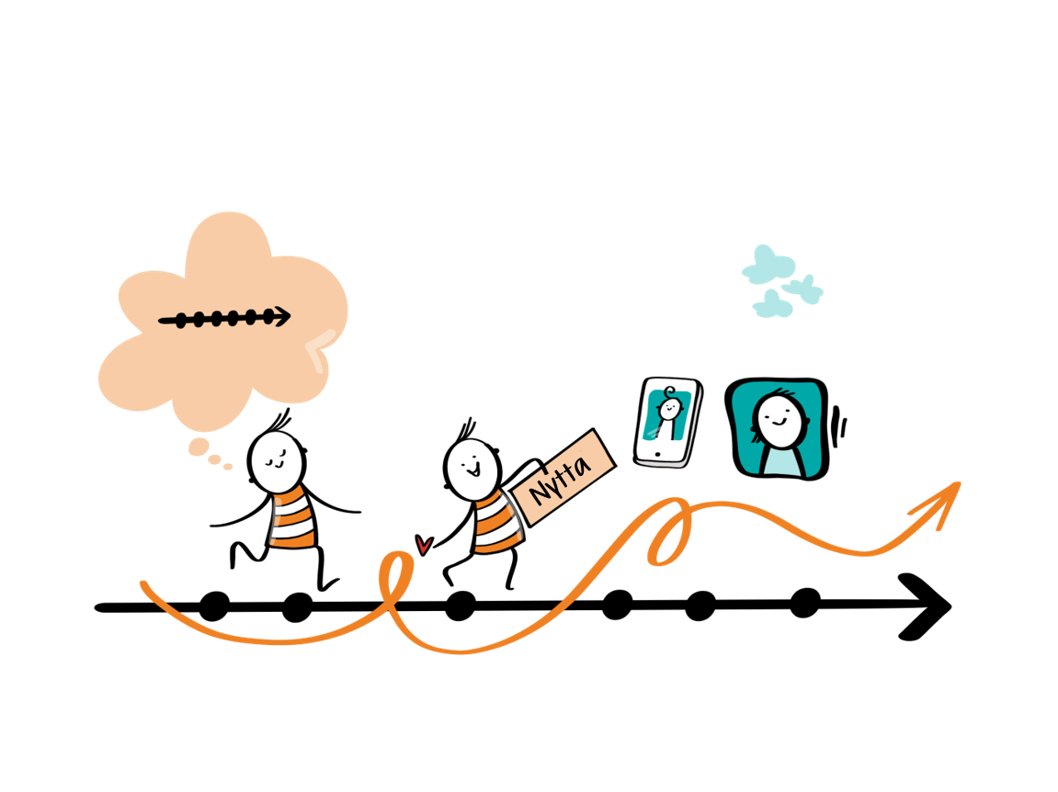
Brukskvaliteter
Notes:
Lars

Slide 15
Innehåll
Design
Kvalitet
Brukskvaliteter
Exempel
Notes:
Lars

Slide 16
Design
”Design är att uppfinna, välja, utveckla, utforma, och bestämma ett ”någots” funktioner, egenskaper, utseende, uppförande, möjligheter och begränsningar.”
(Stolterman, E (1991). Designarbetets dolda rationalitet - En studie av metodik och praktik inom systemutveckling, Doktorsavhandling, Umeå universitet)
Notes:
Lars

Slide 17
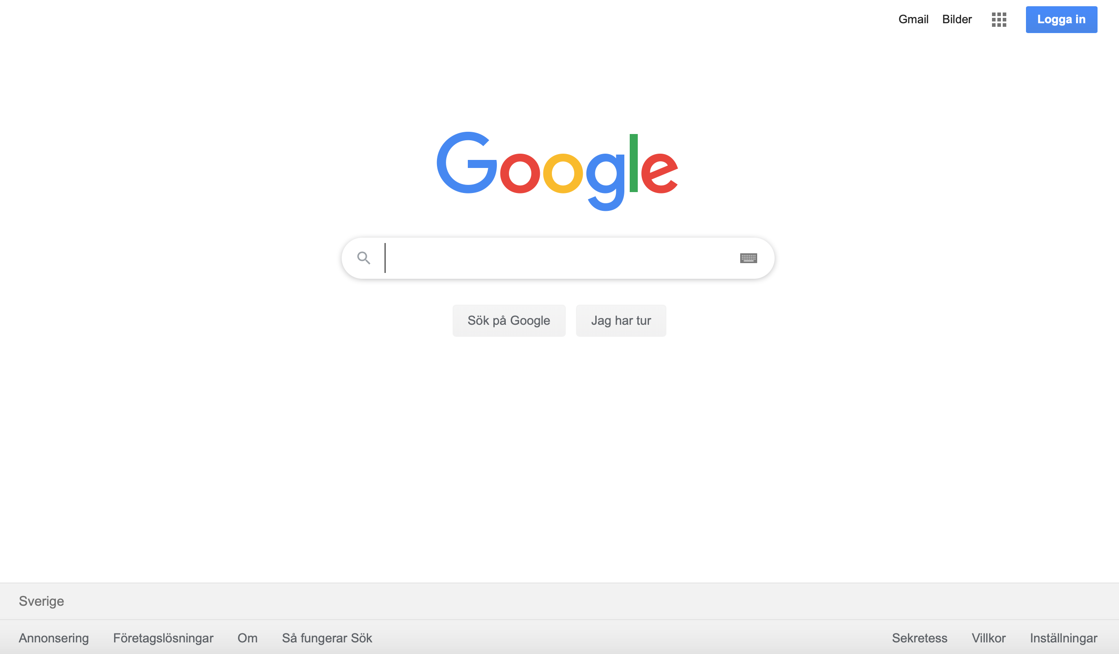
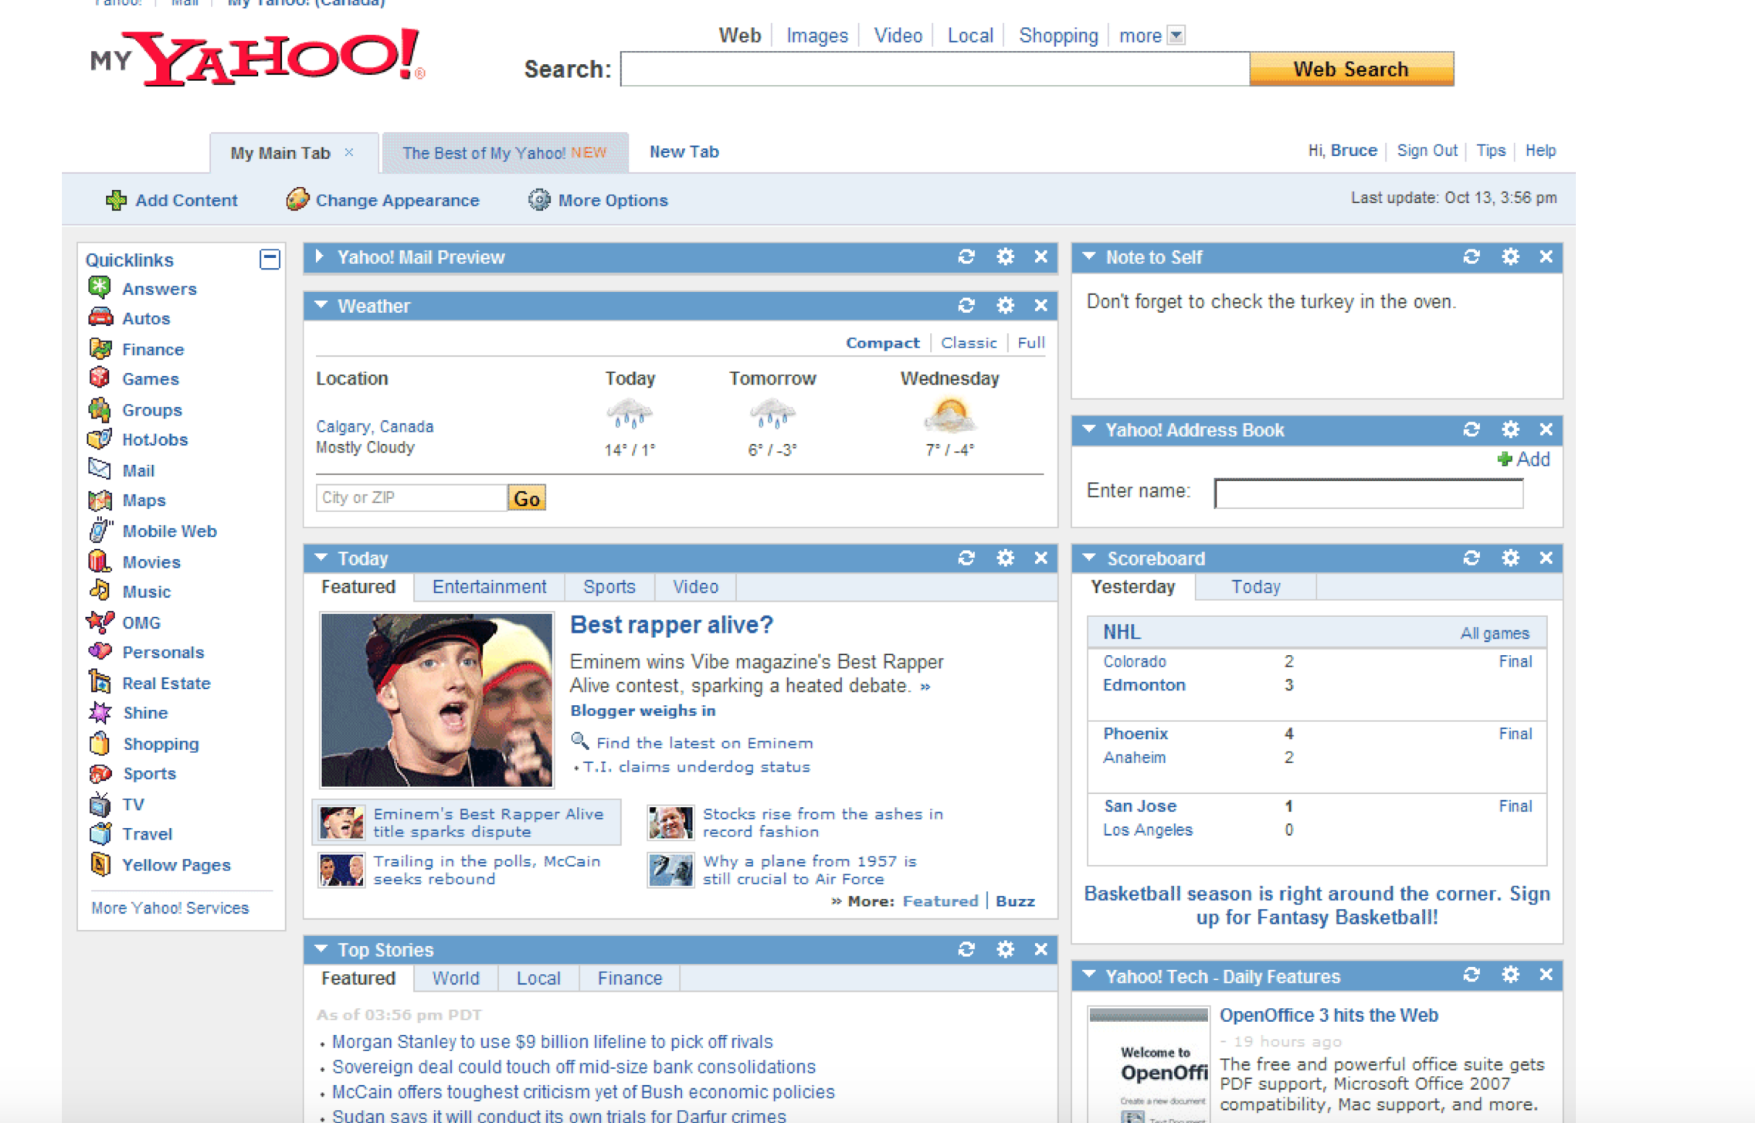
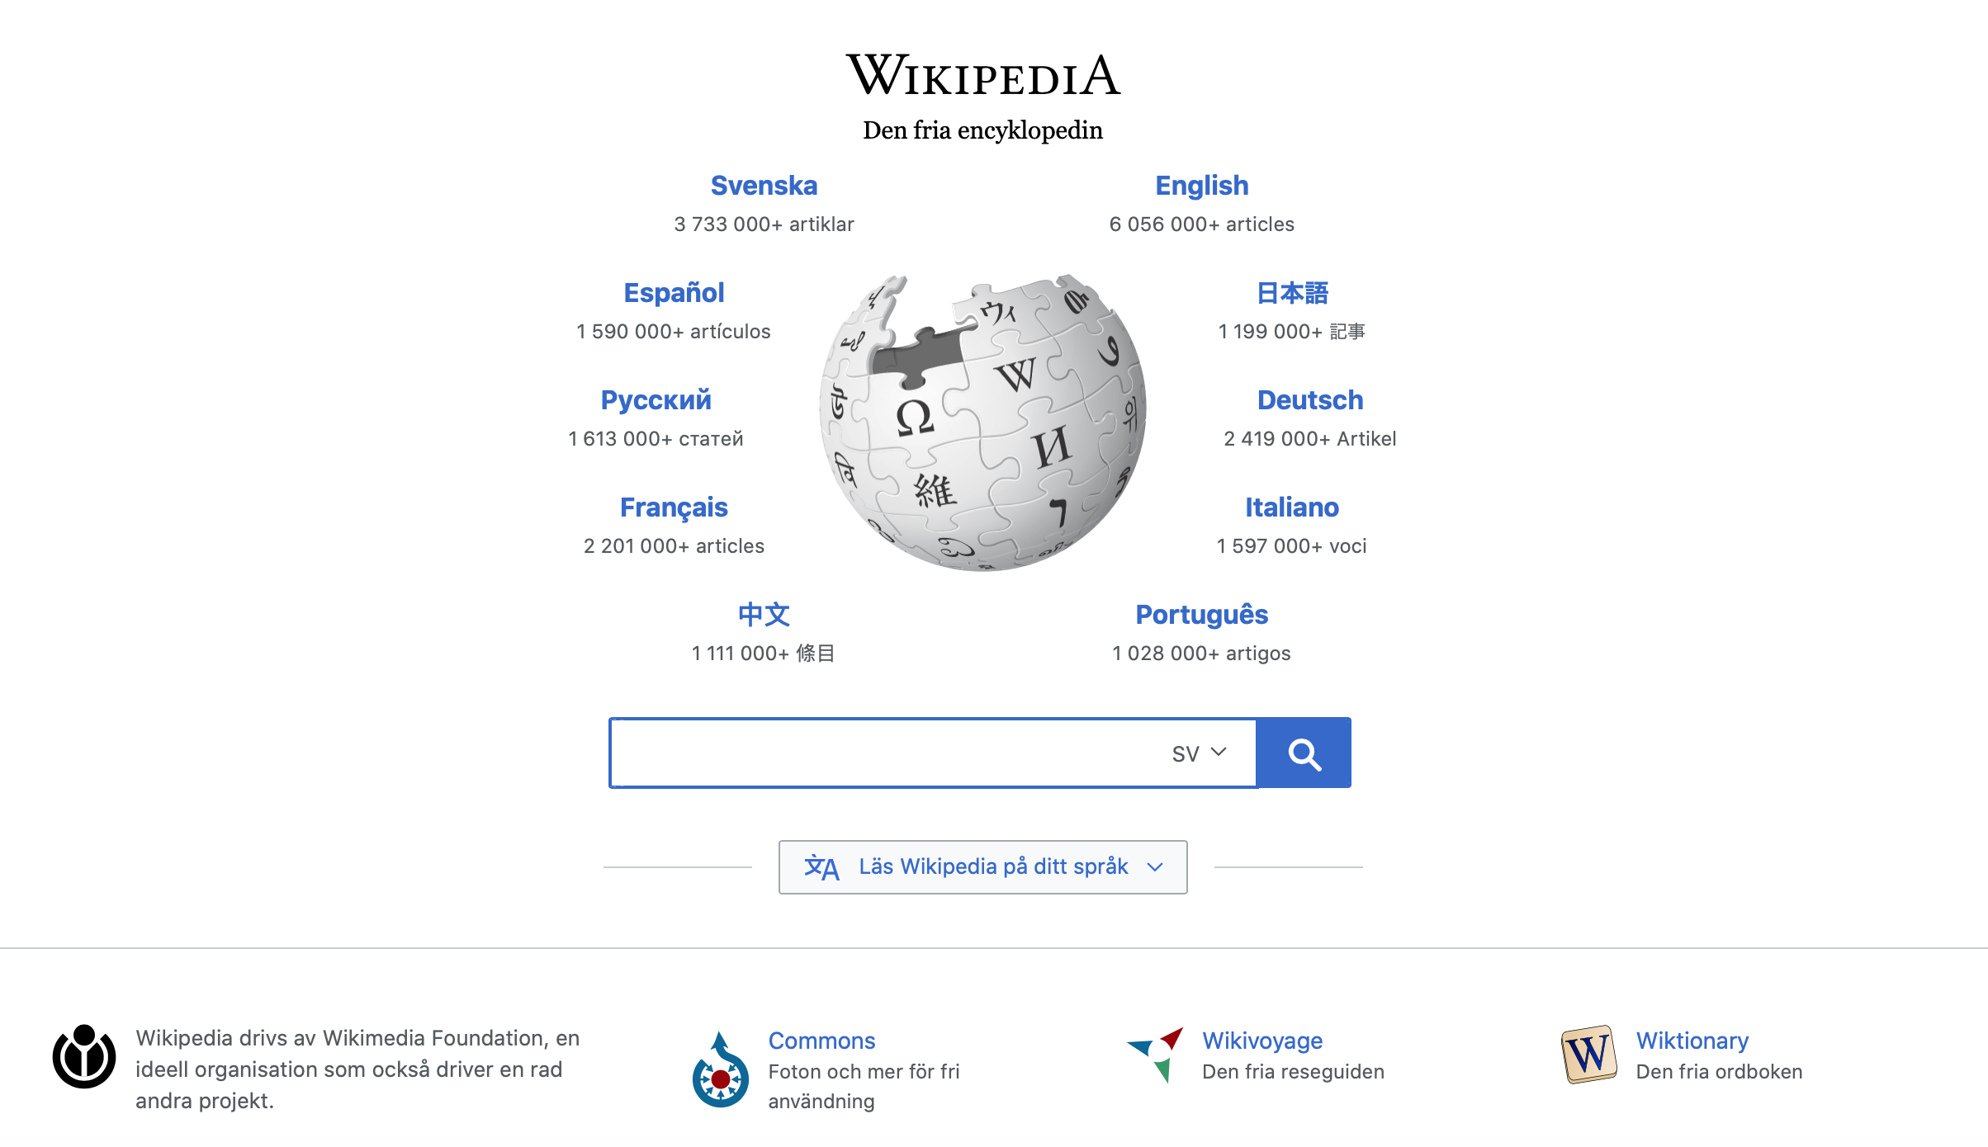
Handlar lösningar endast om funktionalitet?
Notes:
Lars

Slide 18


Kvaliteter
Utmärkande, särpräglad
Delvis socialt inlärt
Kan vara ”objektiva” eller ”subjektiva”
Många av de mest centrala är inte kvantifierbara
Notes:
Lars

Slide 19



Brukskvaliteter
Uppstår i relationen användare/tjänst
Beskriver upplevelser som skapas vid användningen av en tjänst (jmf. användningsmål)
Är en sammanvägning av verksamhets- och invånarperspektiv (behov)
Baskvaliteter som är bestående över tid
Notes:
Lars

Slide 20
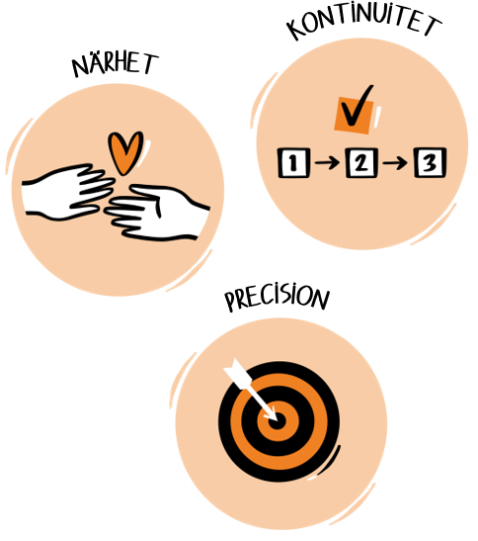
Exempel på kvaliteter
Integration
Integritet
Kontinuitet
Närhet
Precision
Sökbarhet
Tillförlitlighet
Trovärdighet
Källa: Hult, L. (2003). Publika Informationstjänster – En studie av den Internetbaserade Encyklopedins Bruksegenskaper.
Doktorsavhandling, Linköpings universitet.
Notes:
Lars

Slide 21
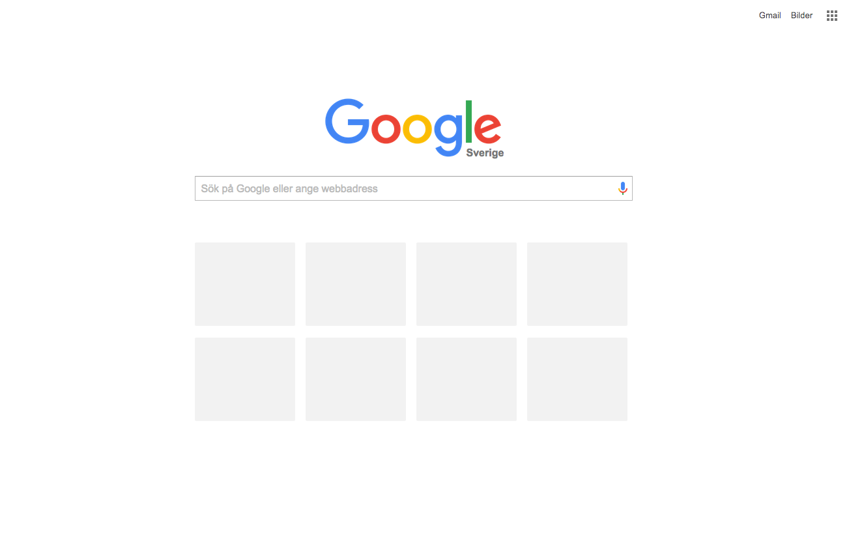
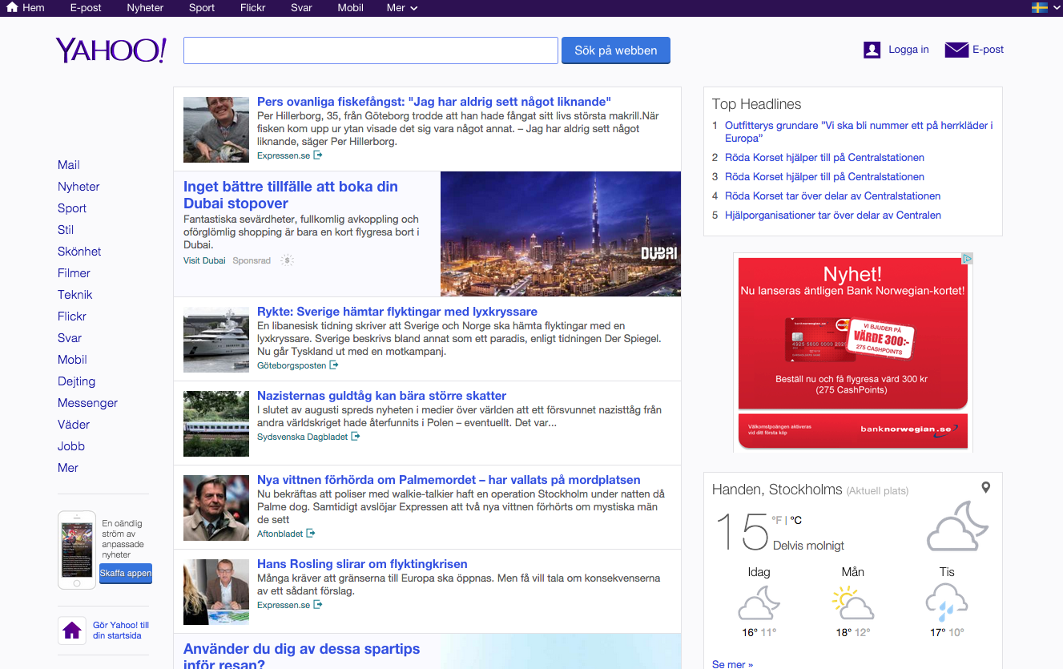
Söktjänsterna Google och Yahoo
Integritet
Integration
Notes:
Lars

Slide 22
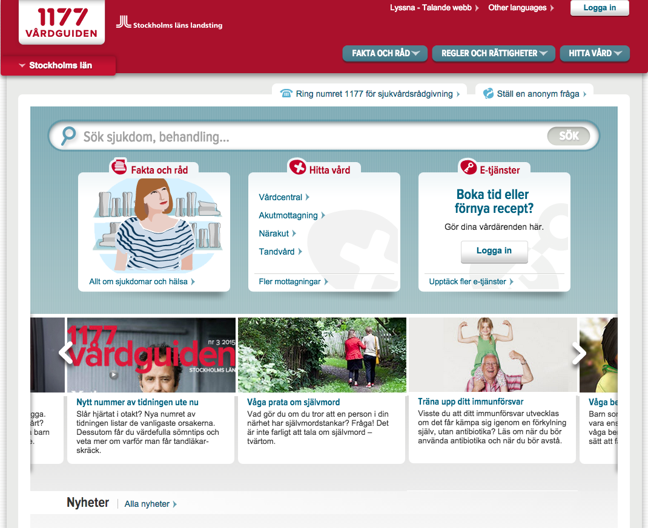
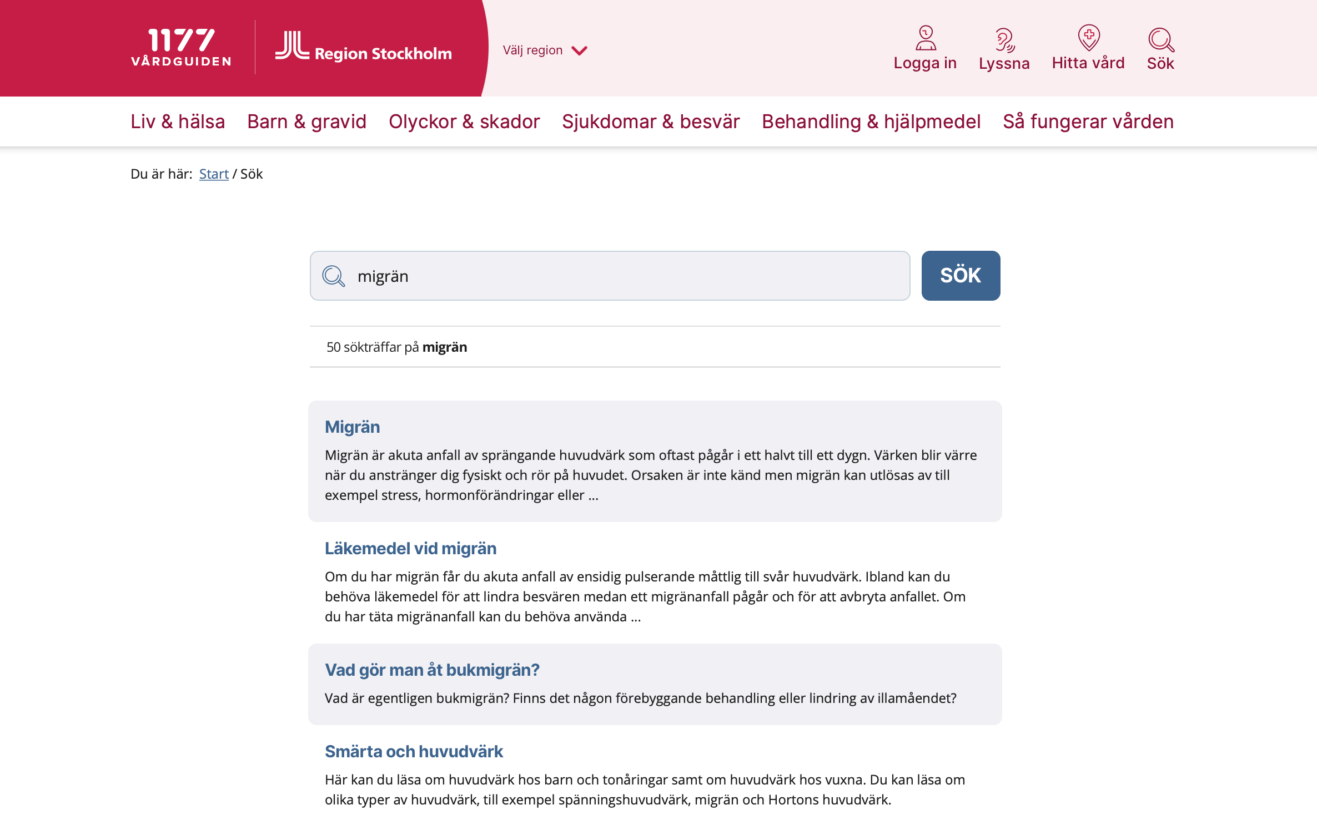
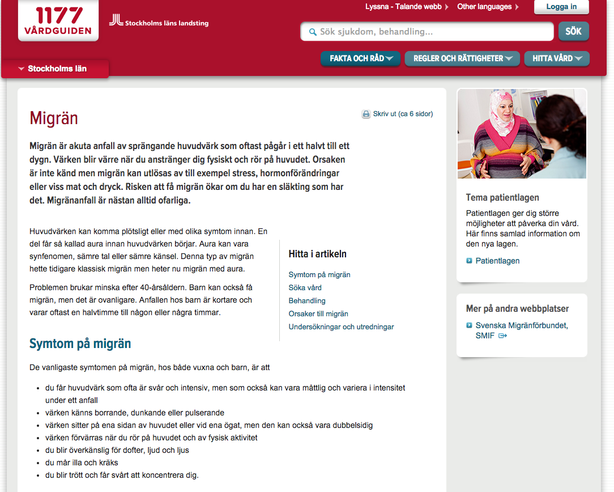
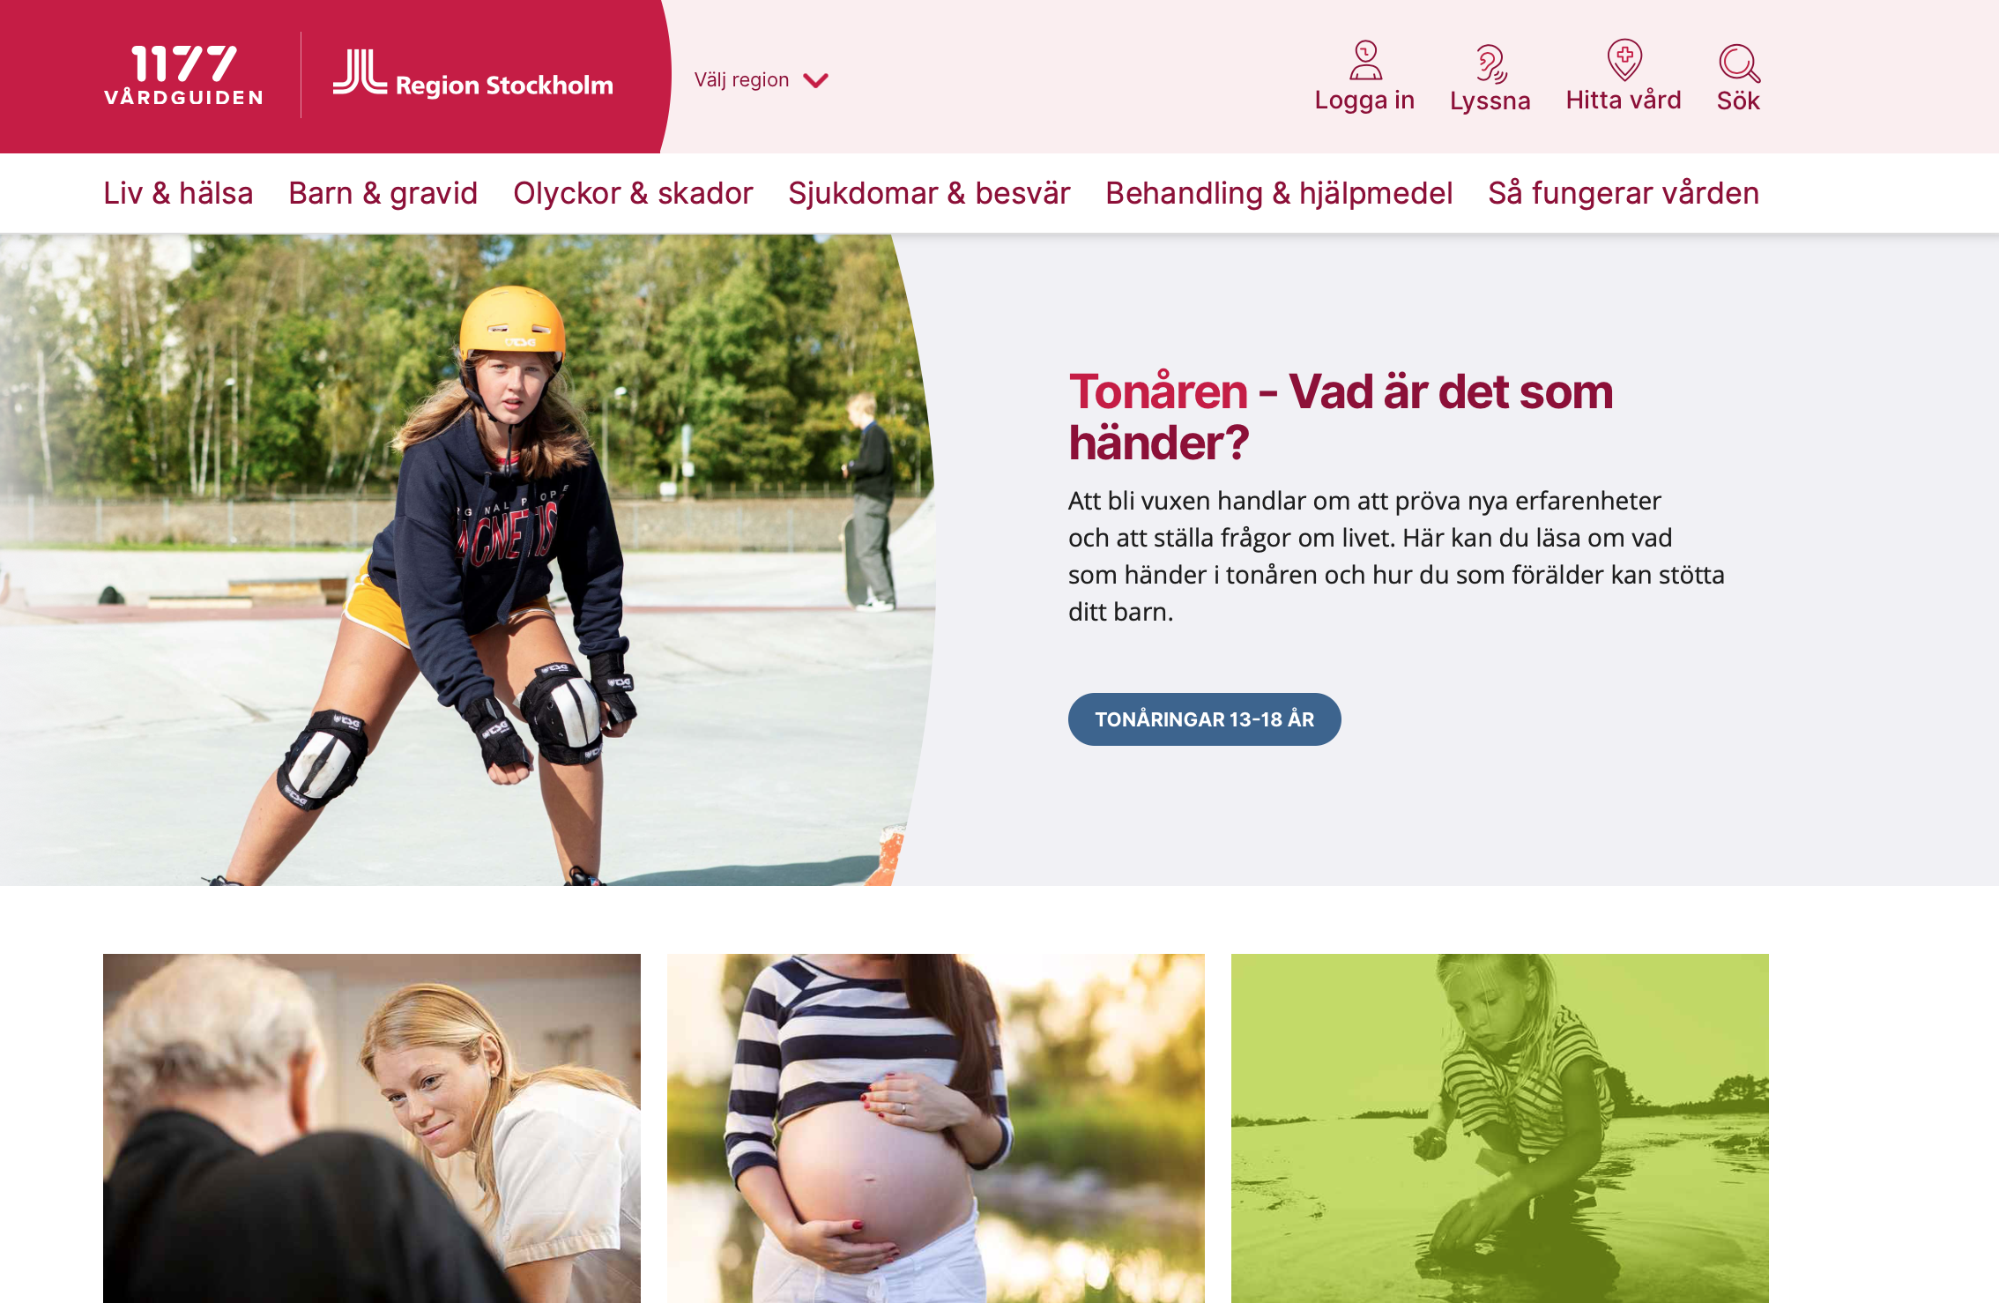
Kvaliteternas uttryck i användning
Sökbarhet, Precision
Tillförlitlighet, Närhet
Notes:
Lars

Slide 23
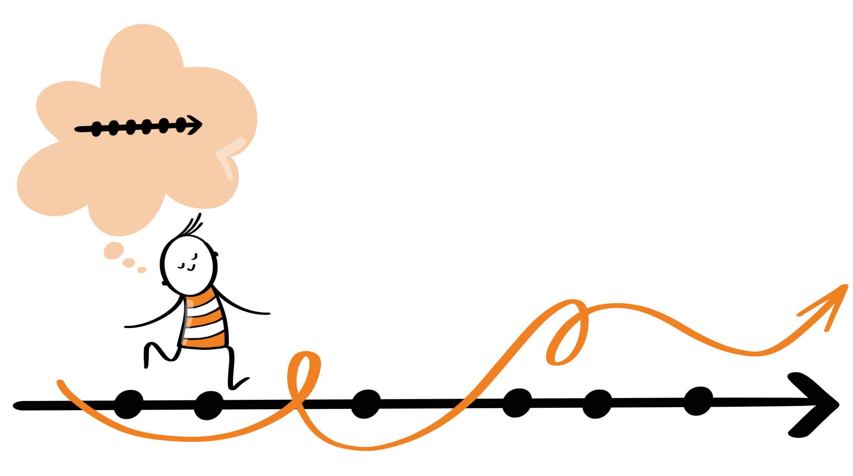
Exempel på användning
Analys
Kravställning
Utveckling
Utvärdering
Kommunikation
Notes:
Lars

Slide 24

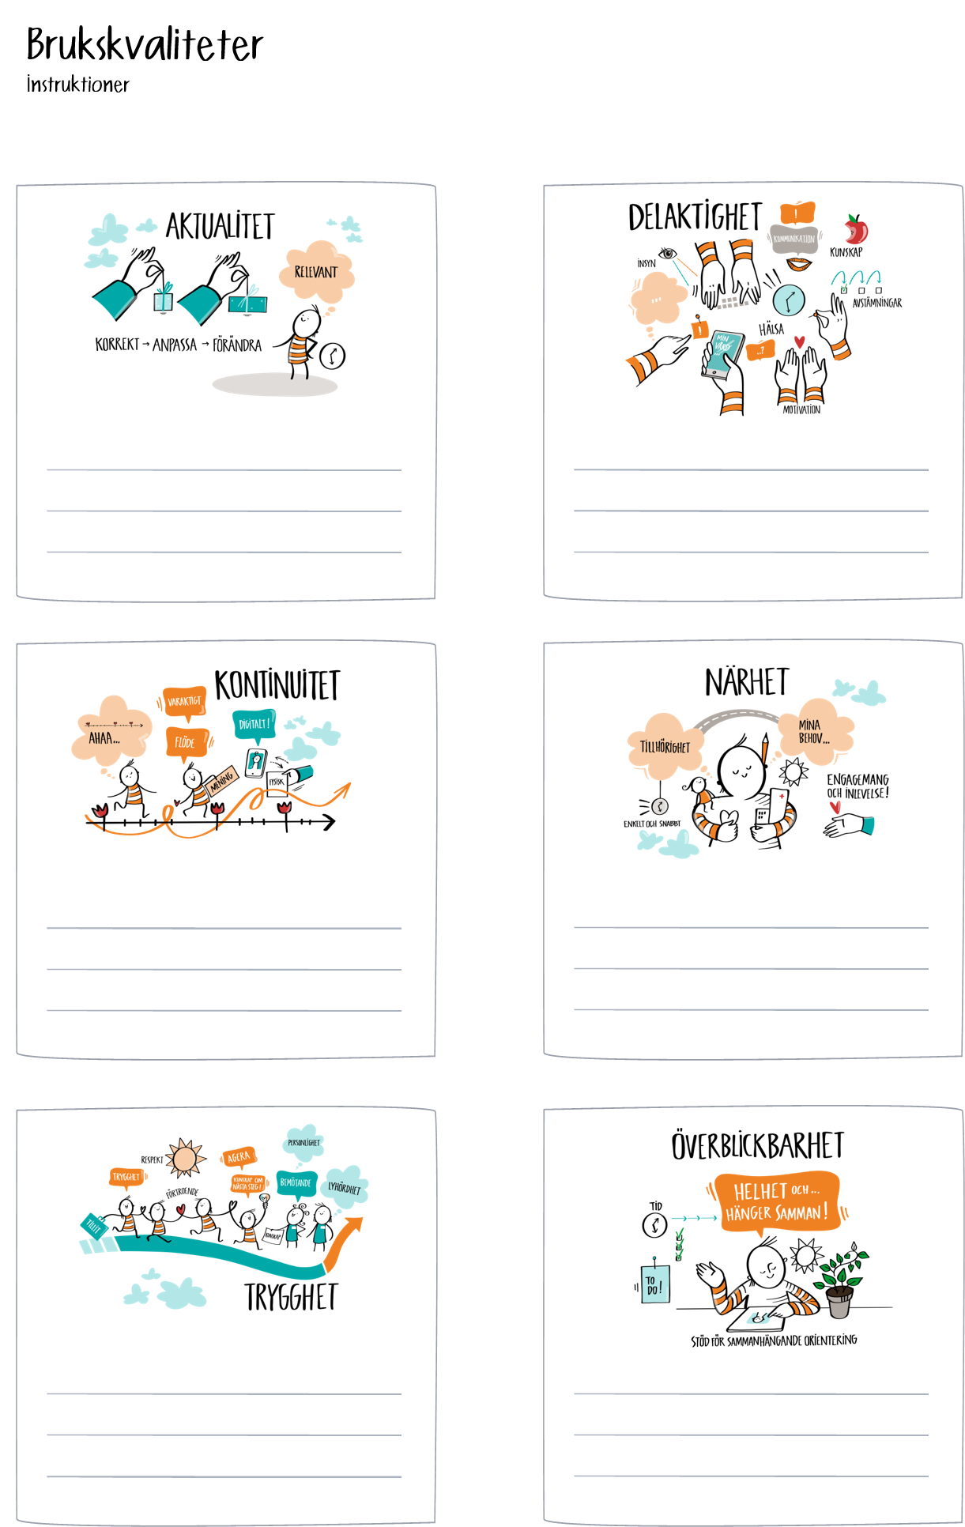
Brukskvaliteter
Utgå från er tjänst
Försök formulera viktiga kvaliteter
Beskriv kvaliteten
Reflektera över hur beskrivningen skulle kunna stödja utveckling eller införande
Notes:
Lars

Slide 25

Återsamling
och delning
Kl 11

Slide 26
Eget arbete till nästa gång 23 sep
Nästa gång fortsätter vi med brukskvaliteter del 2.
Förberedelse:
Gör klart behovsfångst, analysera och beskriv viktiga brukskvaliteter. Visualisera materialet.
Notes:
Eva

